Slide 1
Сними с полки груши. Сколько фруктов осталось?

Slide 2
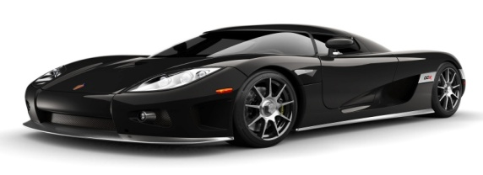
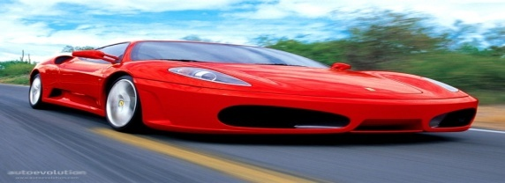
В гараже было 7 машин . Уехали – 5. Сколько осталось машин в гараже?

Slide 3
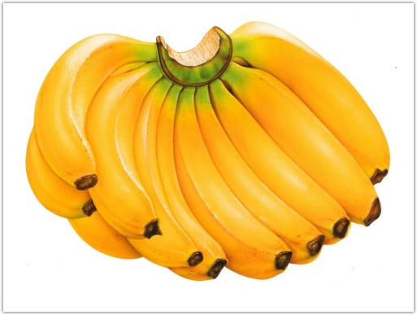
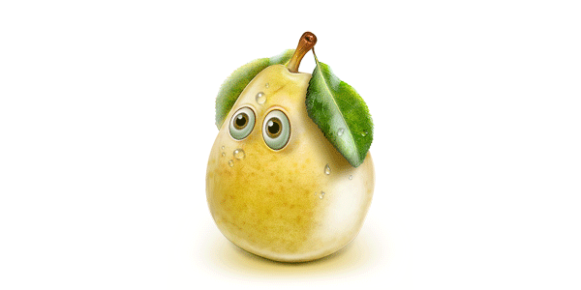
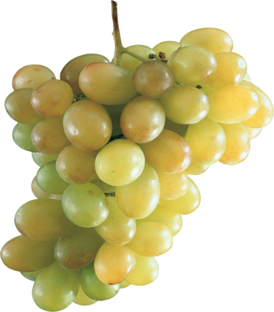
Оставить фрукты и ягоды. Сколько фруктов и ягод оставили?

